Slide 1
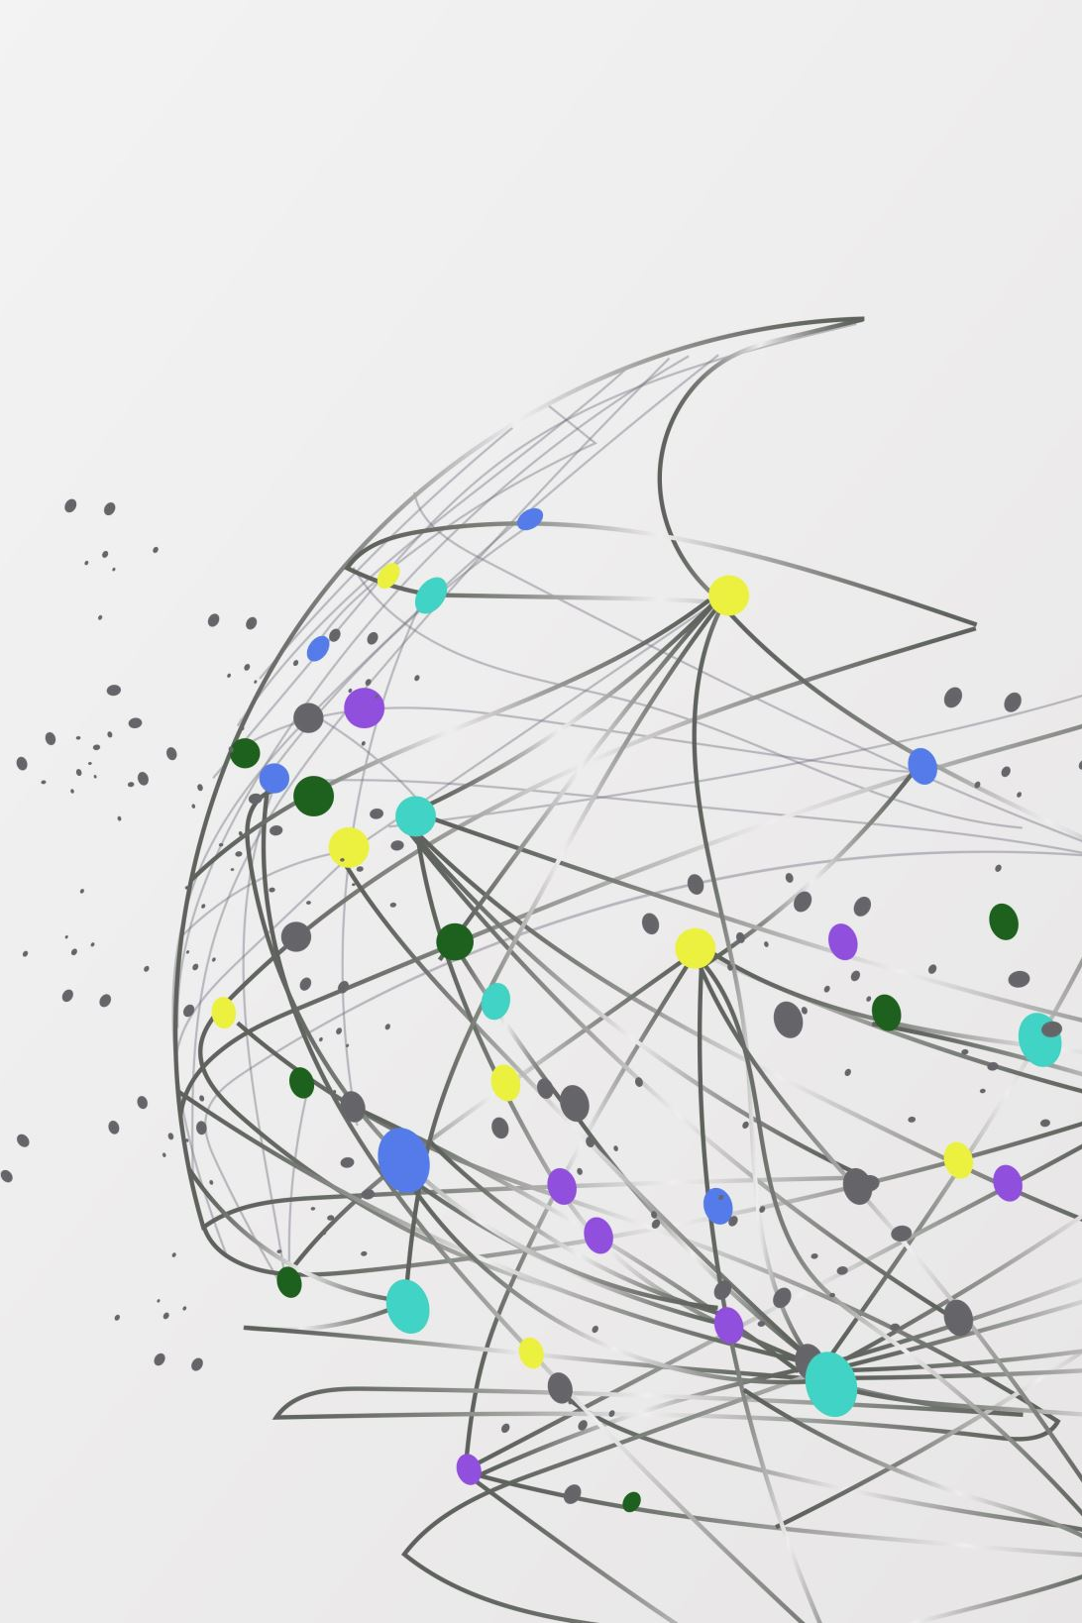
Utjecaj AI (umjetne inteligencije) na obrazovanje današnjice
Osnovna škola Skrad
Učenici 8.razreda
Mentorica: Anamarija Diklić, mag.educ.politeh. i inf

Slide 2
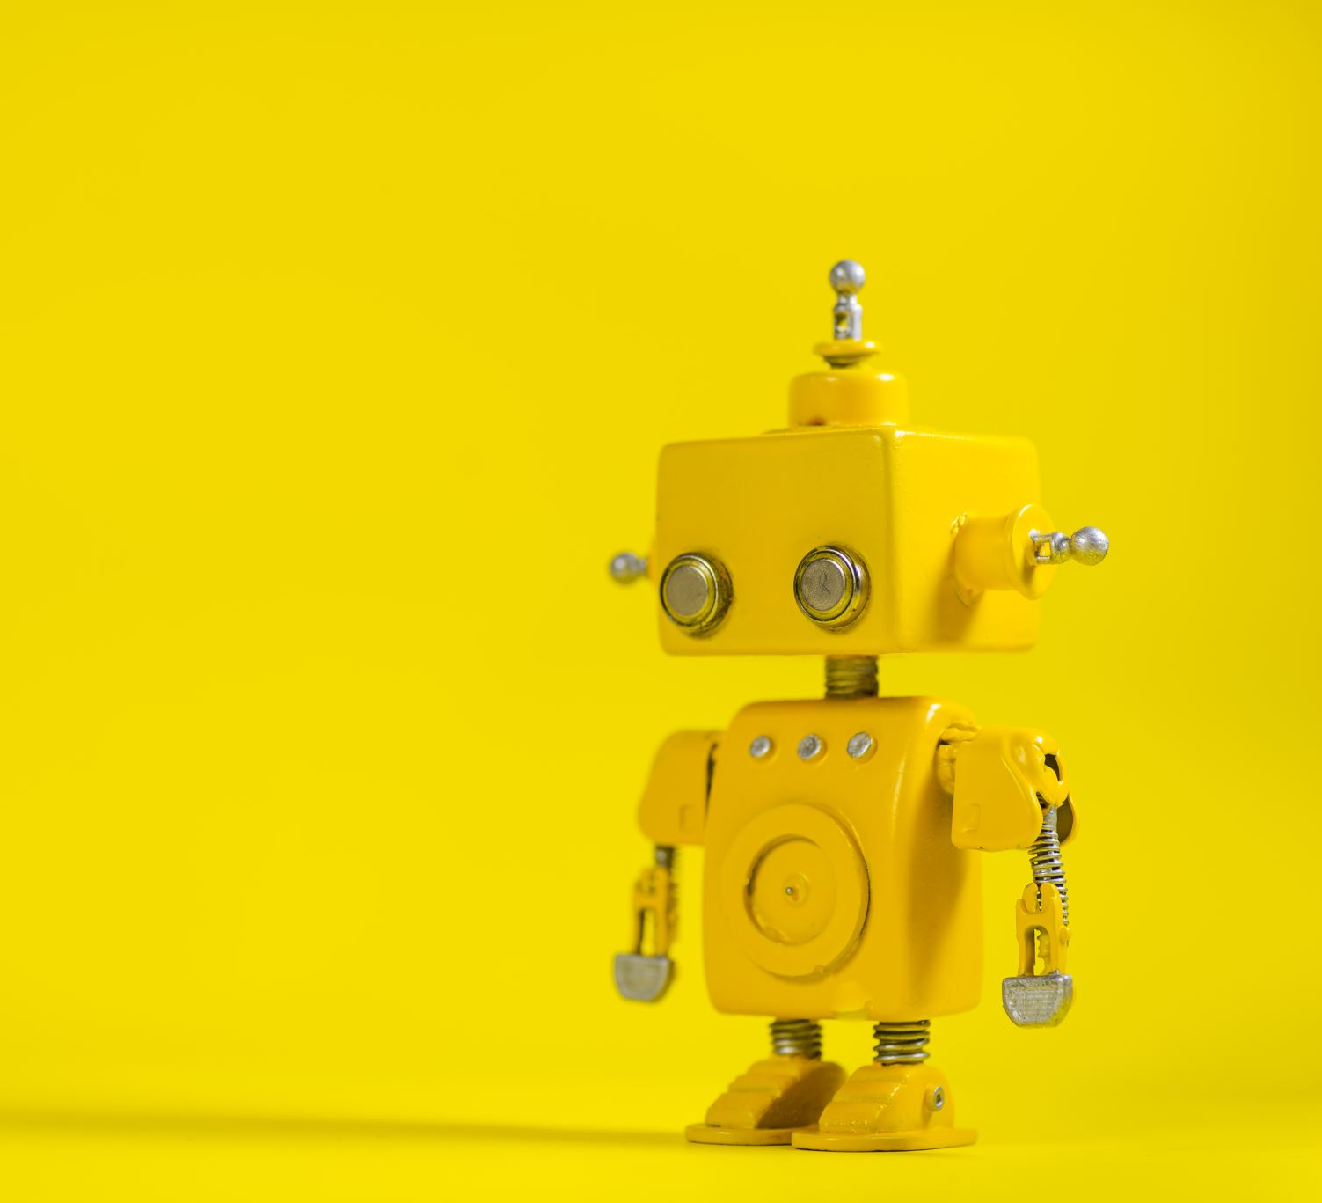
Cilj istraživanja
Ispitati naše učenike i učitelje o:
pojmu AI (umjetna inteligencija)
korištenju AI
prednostima i nedostatcima AI

Slide 3
Etape istraživanja
Ankete za učitelje i učenike
1
Analiza dobivenih rezultata
2
Smjernice za dalje
3

Slide 4
Pojam AI
tehnologija budućnosti
sposobnost nekog uređaja da oponaša ljudske aktivnosti poput zaključivanja, učenja, planiranja i kreativnosti
61% Europljana pozitivno gleda na umjetnu inteligenciju i robote
88% tvrdi da se tim tehnologijama treba pažljivo upravljati

Slide 5
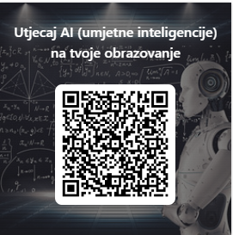
Anketa za učenike
Anketi su pristupili učenici od 4. – 8.razreda
Ukupno: 30 učenika
Anketi su pristupali putem QR koda (upisati svoje AAI@Edu.hr podatke i pristupate upitniku)

Slide 6
Jesi li čuo/čula za pojam AI (umjetna inteligencija)?

Slide 7
Koristiš li se AI?
Od 30 ispitanih učenika njih 22 reklo je da se koristi AI (Chat GPT, My AI) – 73%

Slide 8
Što ukratko možeš reći o AI?
‘’AI alati mogu stvarati tekst, slike, videa po tvojoj želji.’’
‘’Virtualni prijatelj koji odgovara na tvoja pitanja.’’
‘’Pomaže riješiti domaću zadaću.’’
‘’Omogućuje brzo dolaženje do traženih informacija.’’
‘’Zna rješavati matematičke zadatke.’’

Slide 9
Misiš li da ti AI može pomoći u učenju?

Slide 10
Pozitivne i negativne strane AI
Pozitivne strane AI | Negativne strane AI
Sluša nas i odgovara na naša pitanja | Manjak mašte, kreativnosti i sposobnosti
Pomaže u pisanju sastavaka, pjesmica, prezentacija | Sve informacije nisu točne i pouzdane
Brze informacije | Manje razgovaramo s roditeljima, prijateljima, …
Pomoć oko svih vrsta zadataka | AI će u budućnosti jako utjecati na naše živote
Lako i brzo dolazimo do informacija | Sve manje razmišljamo, a sve se više oslanjamo na AI

Slide 11
Zaključak - učenici
Naši učenici upoznati su pojmom AI (kroz nastavu inf i hj), kao i s alatima koji funkcioniraju na principu AI.
Neki od učenika koristili su se AI (Chat GPT, My AI, Siri ...
Podijeljena su mišljenja učenika o korištenju AI (svjesni su prednosti i nedostataka koje ste mogli vidjeti na prethodnom slajdu)

Slide 12
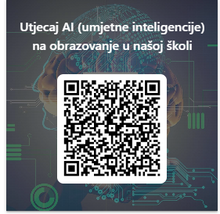
Anketa za učitelje
Anketi je pristupilo 14 učitelja
QR kod

Slide 13
Jeste li se do sada susreli s pojmom AI?

Slide 14
Pojašnjenje pojma AI

Slide 15
Mislite li da ste dovoljno informirani o umjetnoj inteligenciji u nastavi?

Slide 16
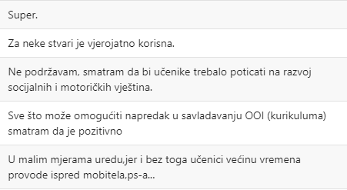
Što mislite o korištenju AI u nastavi?

Slide 17
Mislite li da bi Vam AI mogla olakšati planiranje nastave?
14 ispitanih učitelja:
79% smatra da bi
14% ne zna
7% smatra da ne

Slide 18
Zaključak - učitelji
92% naših učitelja čulo je za AI (umjetnu inteligenciju)
21% učitelja smatra da je upoznato s načinima korištenja AI u nastavi, dok 79% učitelja smatra da nije dovoljno upoznato
Neke smjernice za dalje:
učitelje upoznati s AI (kako za pripremu nastavu tako i za korištenje iste s učenicima)

